Slide 1
Акция «Будь другом, протяни лапу помощи».

Slide 2
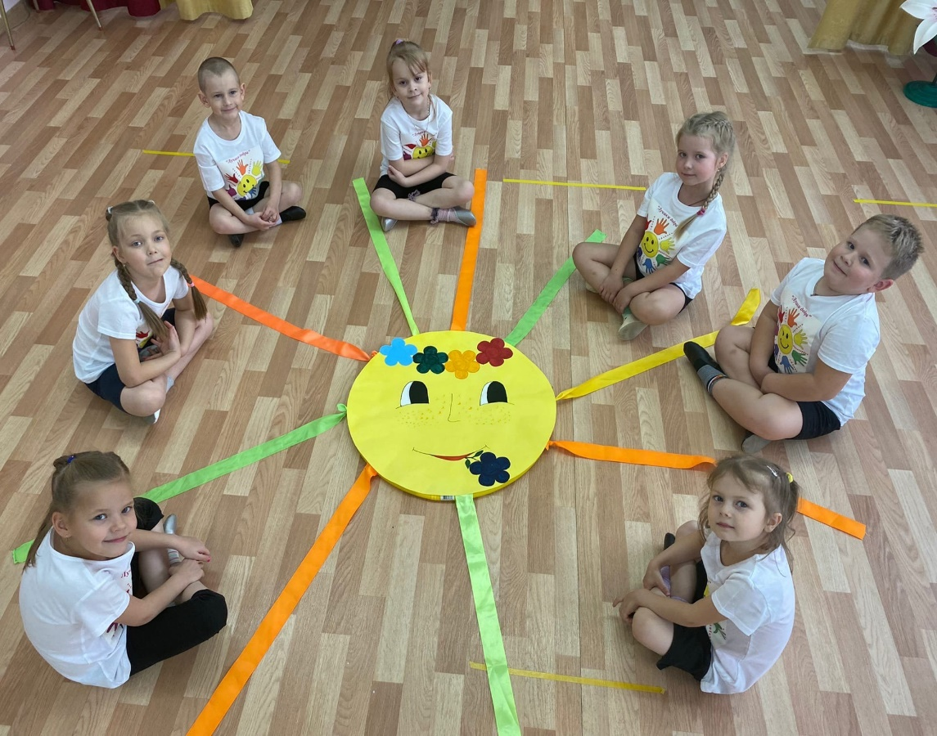
В нашем городе проходила благотворительная акция «Будь другом, протяни лапу помощи». Наш отряд волонтёров «Лучики добра» стал её активным участником.

Slide 3
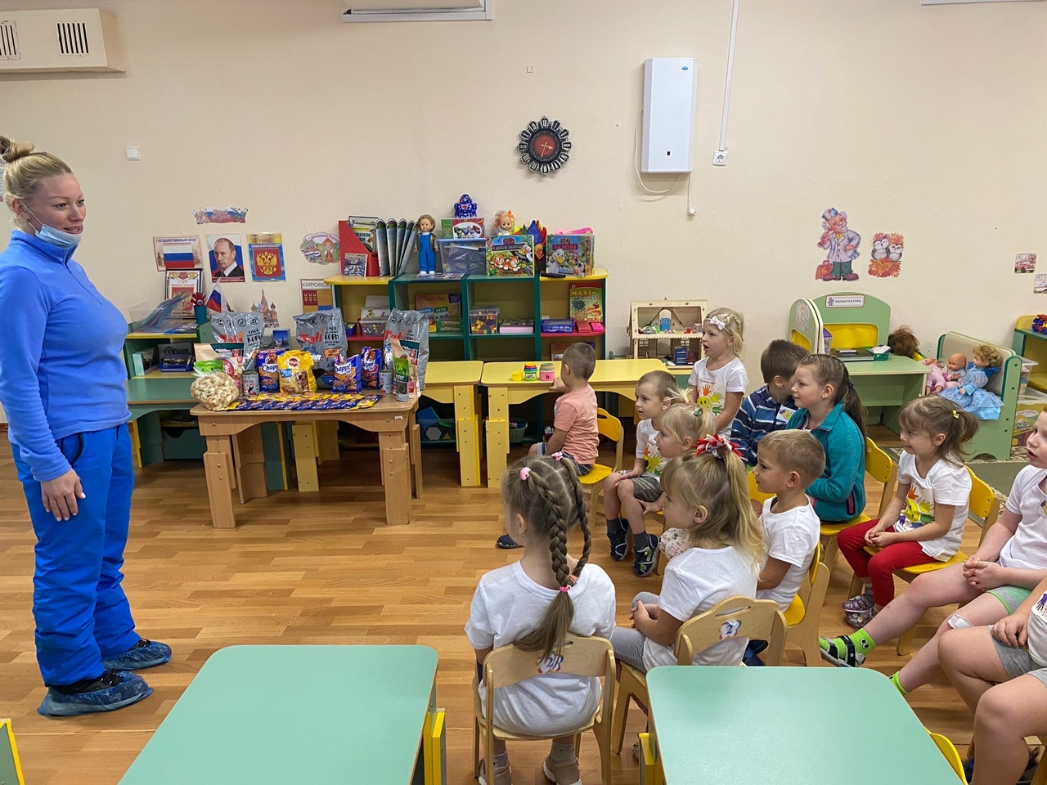
Мы пригласили руководителя движения помощи бездомным животным «Хибинский бродяга» Яну Степанькову – Виноградскую. Она рассказала детям о том, что в нашем городе есть приют для собак и кошек – это место содержания бездомных животных. Там находятся брошенные, потерянные кем-то, покалеченные четвероногие друзья, которые ждут своего хозяина.
Объяснила, что их цель сделать так, чтобы те, у кого есть дом – никогда не потеряли его, а те, у кого нет дома- его обрели.

Slide 4
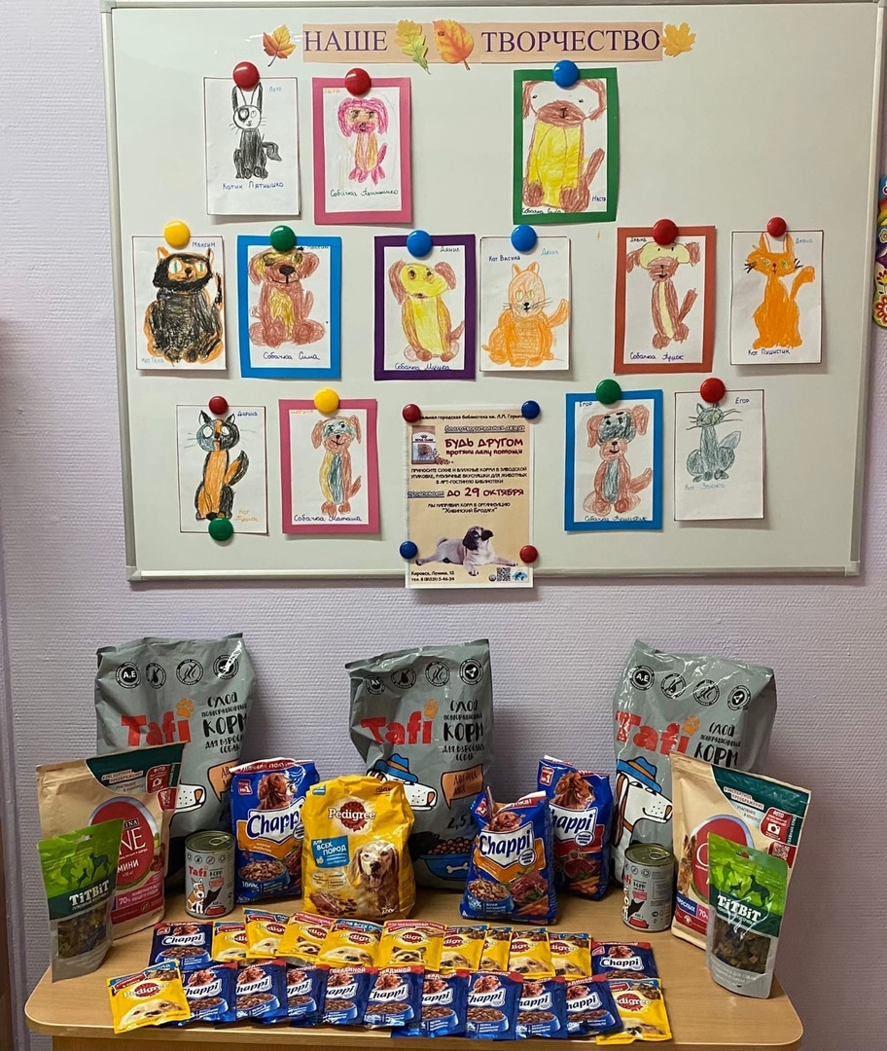
В рамках акции были организованы: - выставка детских работ «Наши питомцы»; - сбор корма для животных из приюта.

Slide 5
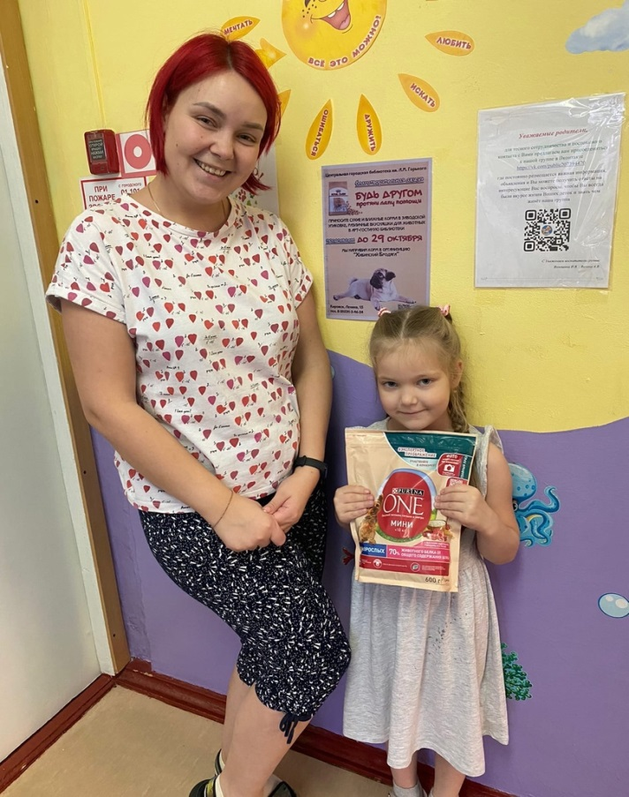
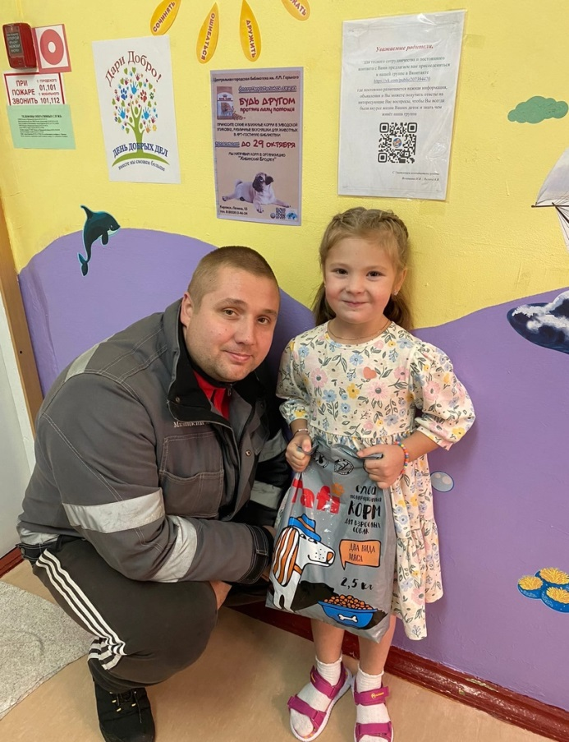
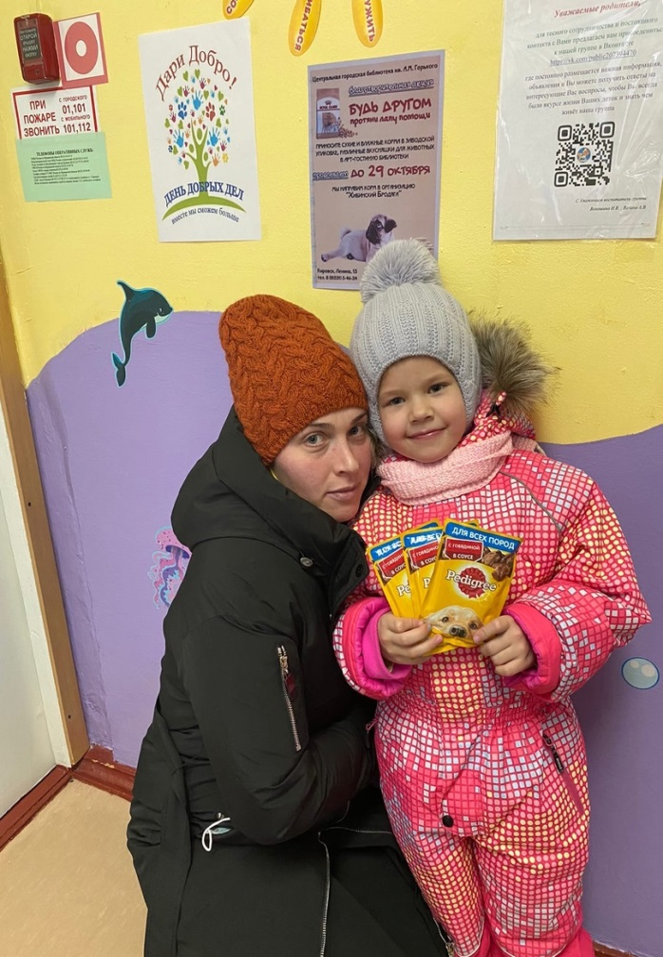
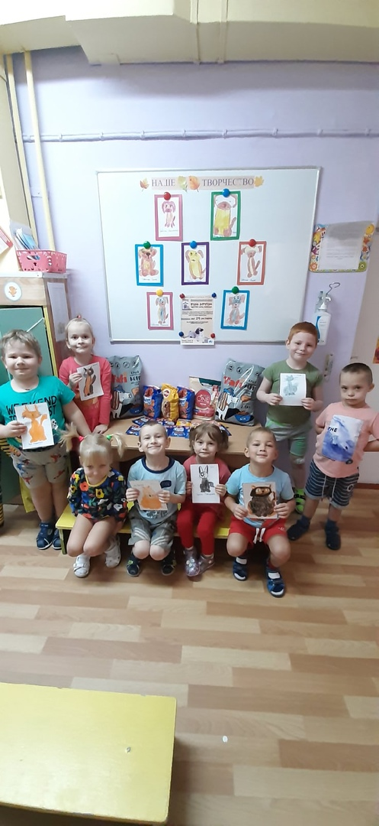
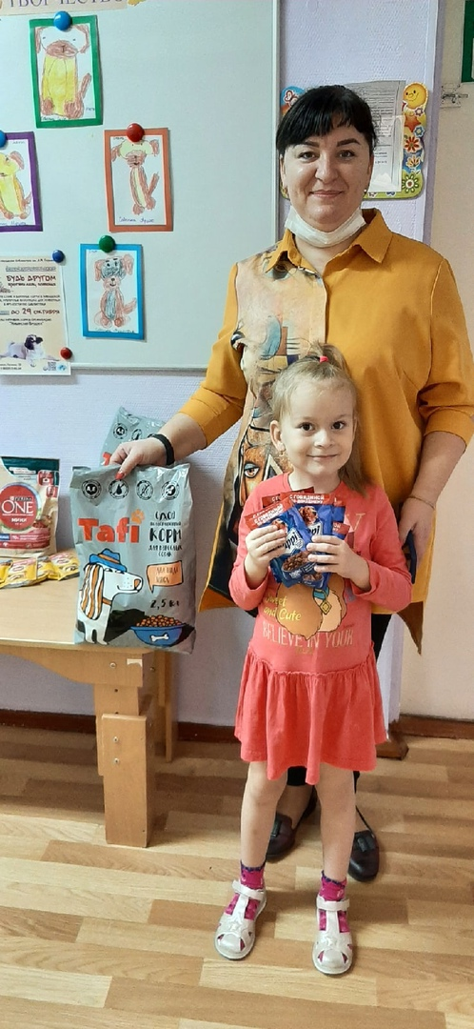

Slide 6
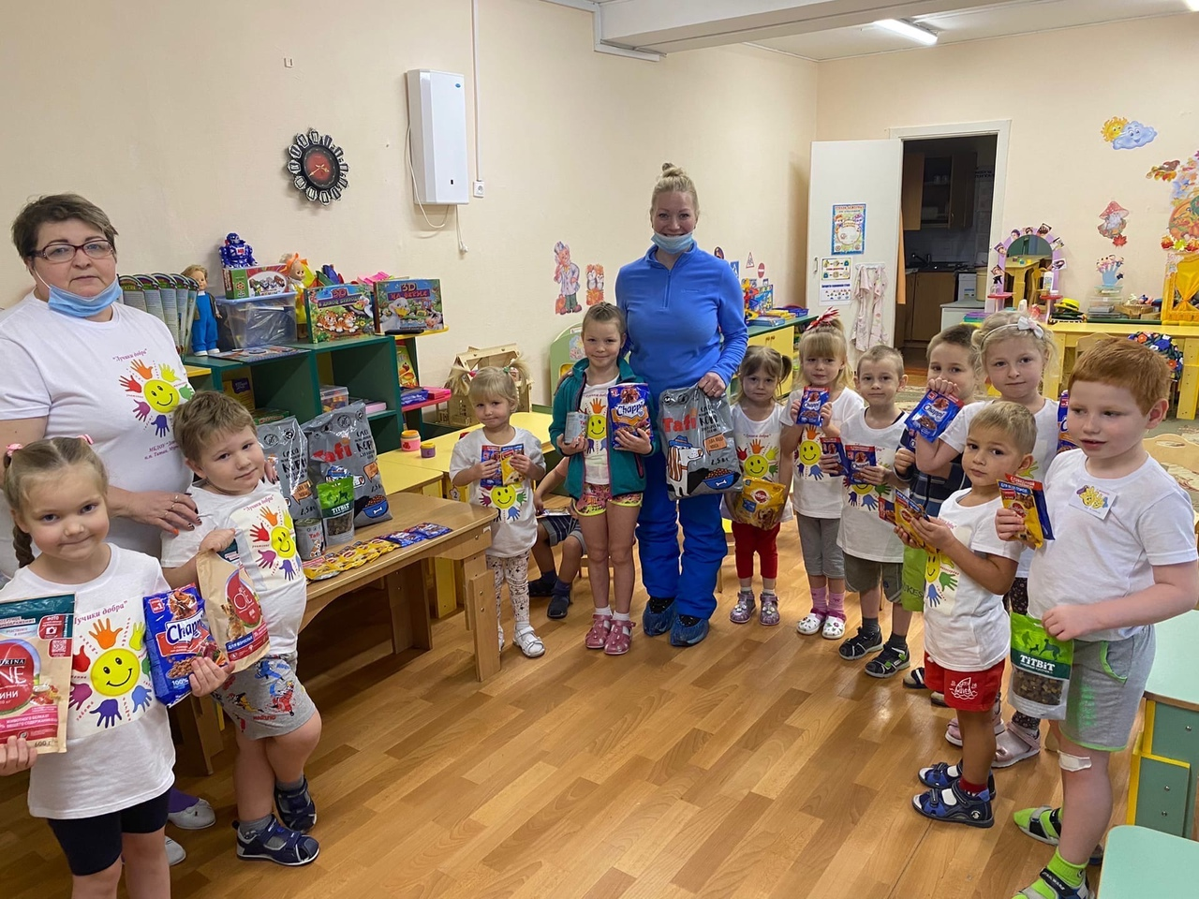
Весь собранный корм был передан в приют для животных

Slide 7
В нашем детском саду объявили конкурс рассказов «Как я попал в добрые руки». Родители и дети откликнулись и вот, что получилось:
Мы с мамой гуляли возле дома и услышали, как кто – то громко мяукает. Оказалось, что в подвале были котята. Мы позвали папу и он их достал оттуда. Котят было трое. Мы себе взяли всех, но написали объявление, что отдадим котят в добрые руки. Самого белого и пушистого мы оставили себе, назвали Пушком. Двух других котят забрали соседи. Спасибо им за доброту!

